Slide 1
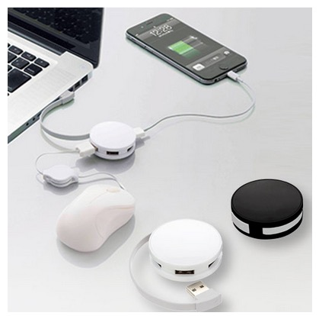
【提案書】
USBハブ ラウンド
特徴
まん丸な形状が可愛らしく持ち運びも容易なUSBハブ。ポートが4口あるためとても便利に利用できます。カラー展開はホワイトとブラックの2色。名入れデザインに合わせてお選びください。
納期
納期スペース
仕様
素 材： ABS 他
サイズ：本体/Φ52×18mm コード長/約125mm
機 能：USB2.0規格
付属品：取説付
備 考：ブラック・ホワイト
お見積
お見積りスペース

